Slide 1

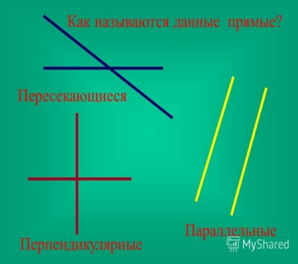
МАТЕМАТИКА
5
КЛАСС
Тема:
ПАРАЛЛЕЛЬНЫЕ И
ПЕРПЕНДИКУЛЯРНЫЕ
ПРЯМЫЕ

Slide 2
ПРОВЕРКА САМОСТОЯТЕЛЬНОЙ РАБОТЫ
= 45⁰
= 60⁰
= 75⁰

Slide 3
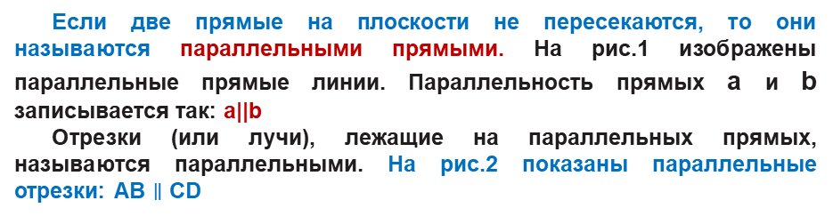
ПАРАЛЛЕЛЬНЫЕ ПРЯМЫЕ
Если две прямые на плоскости не пересекаются, то они называются параллельными прямыми. На рис.1 изображены параллельные прямые линии. Параллельность прямых a и b записывается так: a||b
Отрезки (или лучи), лежащие на параллельных прямых, называются параллельными. На рис.2 показаны параллельные отрезки: АВ $∥$ CD

Slide 4
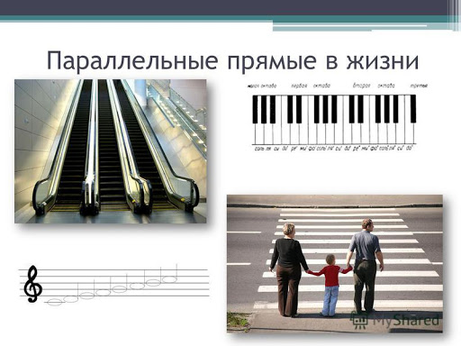

ПАРАЛЛЕЛЬНЫЕ ПРЯМЫЕ
Железнодорожные рельсы (рис.3), противоположные края прямоугольного стола, горизонтальная или вертикальная линии в тетради в клетку напоминают параллельные прямые или отрезки.
Параллельные прямые можно начертить с использованием линейки, как показано на рис.4
Рис.4

Slide 5
ВЕРТИКАЛЬНЫЕ УГЛЫ
Когда две прямые пересекаются, то образуются 4 угла. Углы напротив друг друга называются вертикальными. Вертикальные углы нужно называть только парами. Вертикальные углы равны.
∠АOD = ∠COB
Другая пара углов - тоже
вертикальные углы:
∠АOС = ∠DOB

Slide 6
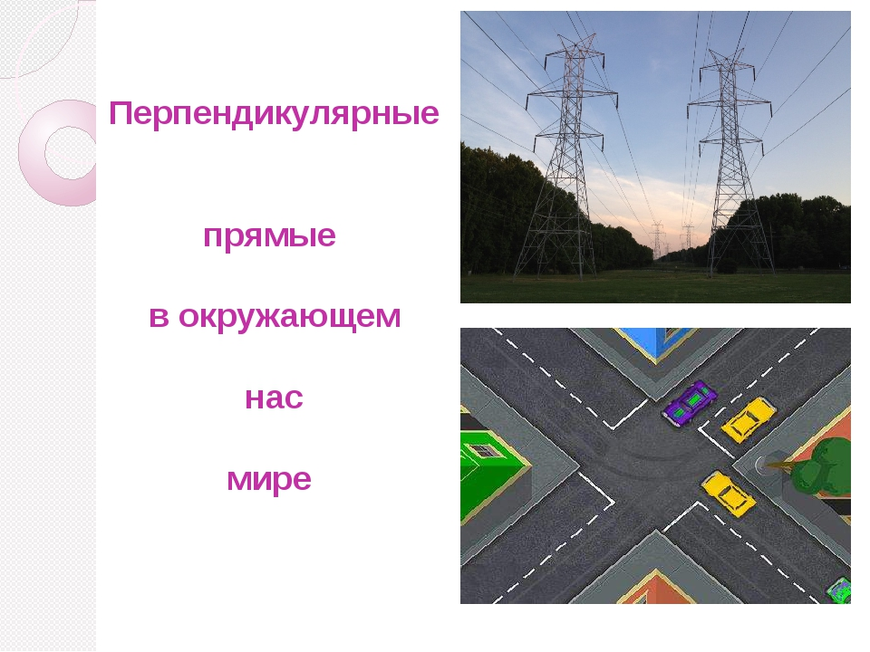
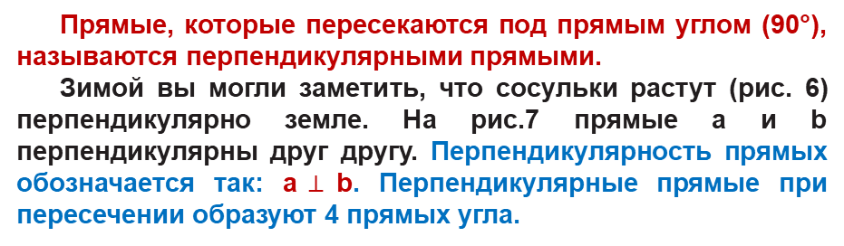

ПЕРПЕНДИКУЛЯРНЫЕ ПРЯМЫЕ
Прямые, которые пересекаются под прямым углом (90°), называются перпендикулярными прямыми.
Зимой вы могли заметить, что сосульки растут (рис. 6) перпендикулярно земле. На рис.7 прямые а и b перпендикулярны друг другу. Перпендикулярность прямых обозначается так: а$⊥$b. Перпендикулярные прямые при пересечении образуют 4 прямых угла.
а$⊥$b

Slide 7
ПОСТРОЕНИЕ ПЕРПЕНДИКУЛЯРНЫХ ПРЯМЫХ

Slide 8
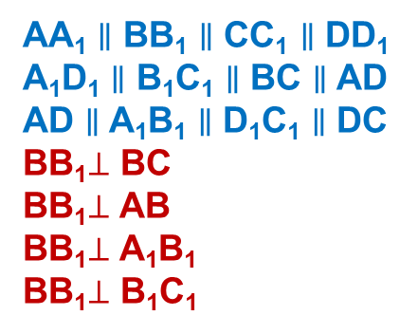
РЕШЕНИЕ ЗАДАЧ
570. Покажите параллельные и перпендикулярные отрезки в кубе на рис.9
АА₁ $∥$ ВВ₁ $∥$ СС₁ $∥$ DD₁
А₁D₁ $∥$ В₁C₁ $∥$ BС $∥$ AD
АD $∥$ A₁В₁ $∥$ D₁С₁ $∥$ DC
ВВ₁$⊥$ BС
ВВ₁$⊥$ AB
ВВ₁$⊥$ A₁В₁
BВ₁$⊥$ В₁С₁

Slide 9
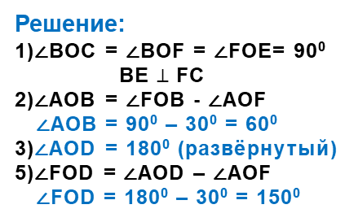
РЕШЕНИЕ ЗАДАЧ
572. Найдите углы AOB, AOD, FOD на рис.10.
Дано:
∠AОF = 30⁰
∠BОC = 90⁰
∠АОВ - ?
∠AОD - ?
∠FОD - ?
Решение:
1)∠BОС = ∠BОF = ∠FОE= 90⁰
BE $⊥$ FC
2)∠AОВ = ∠FОB - ∠AОF
∠АОВ = 90⁰ – 30⁰ = 60⁰
3)∠AОD = 180⁰ (развёрнутый)
5)∠FОD = ∠AОD – ∠AОF
∠FОD = 180⁰ – 30⁰ = 150⁰
Ответ: ∠АОВ = 60⁰, ∠AОD = 180⁰, ∠FОD = 150⁰

Slide 10
РЕШЕНИЕ ЗАДАЧ
573. Найдите углы AOB, EOD,
FOE, COD, FOC, AOF, AOE
на рис.11.
Решение: 1)∠АОС = ∠ЕОD = 32⁰
(вертикальные углы)
2)∠CОВ = ∠FОE = 43⁰ (вертик.)
3)∠АОВ = ∠АОС + ∠CОВ
∠АОВ = 32⁰+43⁰ = 75⁰
4)∠FОВ =180⁰ – развёрнутый угол
∠АОF = ∠FOB – ∠АOB
∠АОF = 180⁰ – 75⁰ = 105⁰
5)∠АОF = ∠DOB= 105⁰ (вертик.)
6)∠CОD = ∠CОB + ∠DОВ
∠CОD = 43⁰ +105⁰ = 148⁰
7)∠CОD = ∠AОE=148⁰ (вертик.)
8)∠FОC = ∠AОF + ∠AОC
∠FОC = 105⁰ +32⁰ = 137⁰
9) ∠CОD = ∠AОE = 148⁰ (вертик.)
Дано:
∠АОС = 32⁰
∠CОВ = 43⁰
∠АОВ - ?
∠ЕОD - ?
∠FОE - ?
∠CОD - ?
∠FОC - ?
∠АОF - ?
∠АОE - ?
Ответ: ∠АОВ = 75⁰
∠ЕОD = 32⁰
∠FОE = 43⁰,∠CОD = 148⁰
∠CОD = 148⁰,∠FОC = 137⁰
∠АОF = 105⁰,∠AОE = 148⁰

Slide 11
РЕШЕНИЕ ЗАДАЧ
574. Найдите углы AOD, AOB, BAO, DOC прямоугольника ABCD на рис.12
Дано:
∠A = ∠В = 90⁰
∠С = ∠D = 90⁰
∠ABO = 42⁰
∠BОC = 84⁰
∠AОD - ?
∠AОB - ?
∠BAO - ?
∠DОC - ?
Решение:
1)∠AОD = ∠BОC = 84⁰(вертик.)
2)∠АОС = 180⁰
(развёрнутый)
3)∠АОВ = ∠АОС – ∠BОC
∠АОВ = 180⁰ – 84⁰ = 96⁰
4)∠BAO = 180⁰ – (∠АОВ + ∠ABO)
∠BAO = 180⁰ – (96⁰ + 42⁰) = 42⁰
Сумма всех углов треуг.= 180⁰
5)∠DОC = ∠АОВ = 96⁰(вертик.)
Ответ:∠AОD = 84⁰, ∠АОВ = 96⁰, ∠BAO = 42⁰, ∠DОC = 96⁰

Slide 12
РЕШЕНИЕ ЗАДАЧ
571. На плоскости отмечены прямая AB и точка O вне ее. Проведите из точки O прямую, перпендикулярную прямой AB.
О
A
В

Slide 13
ЗАДАНИЯ ДЛЯ САМОСТОЯТЕЛЬНОЙ РАБОТЫ

